Slide 1


Slide 2
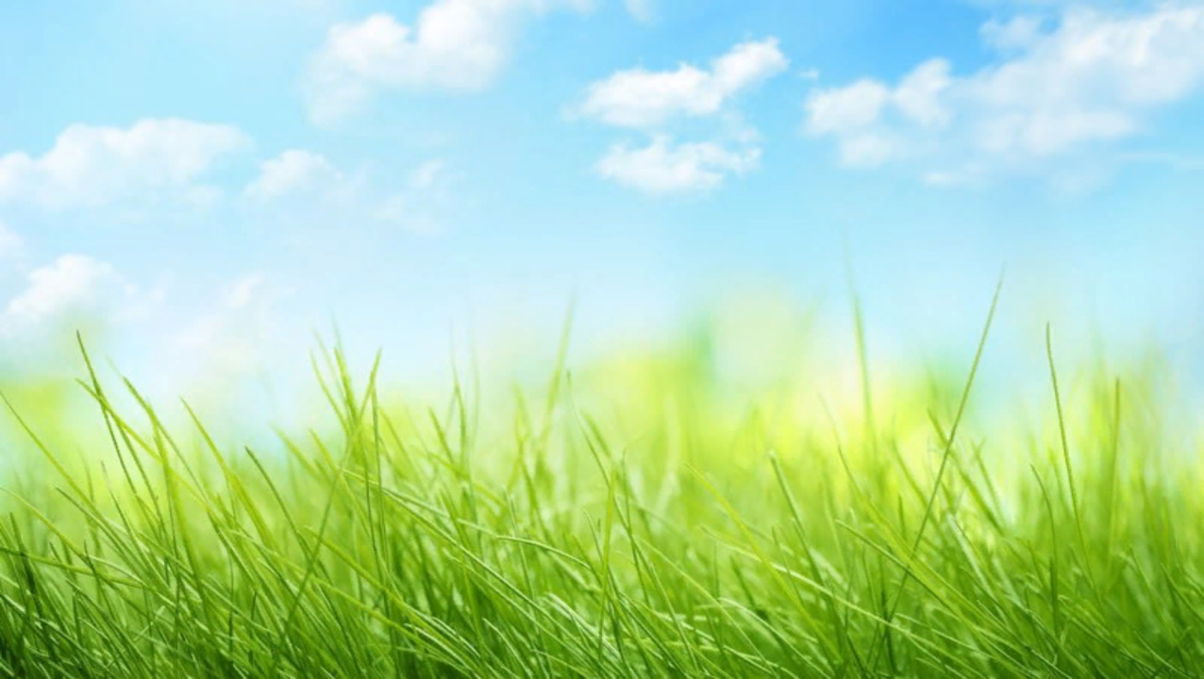
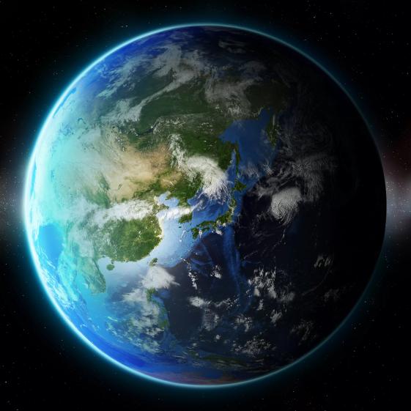
Планета голубая,
Любимая, родная,
Она твоя, она моя,
А называется…

Slide 3
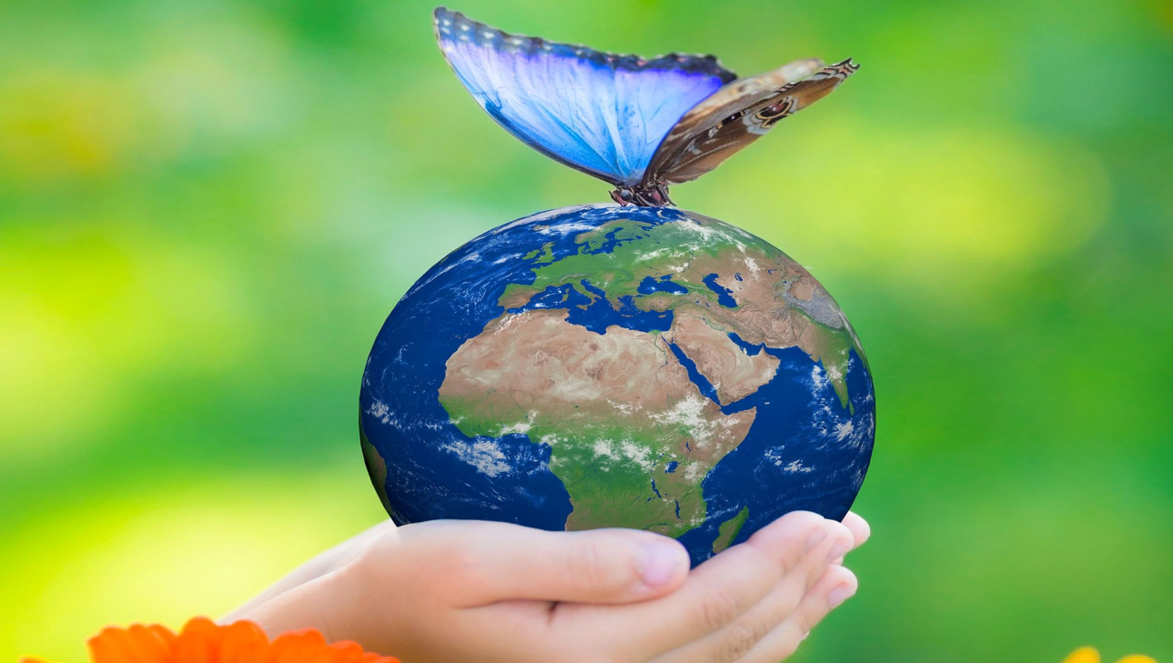

Slide 4
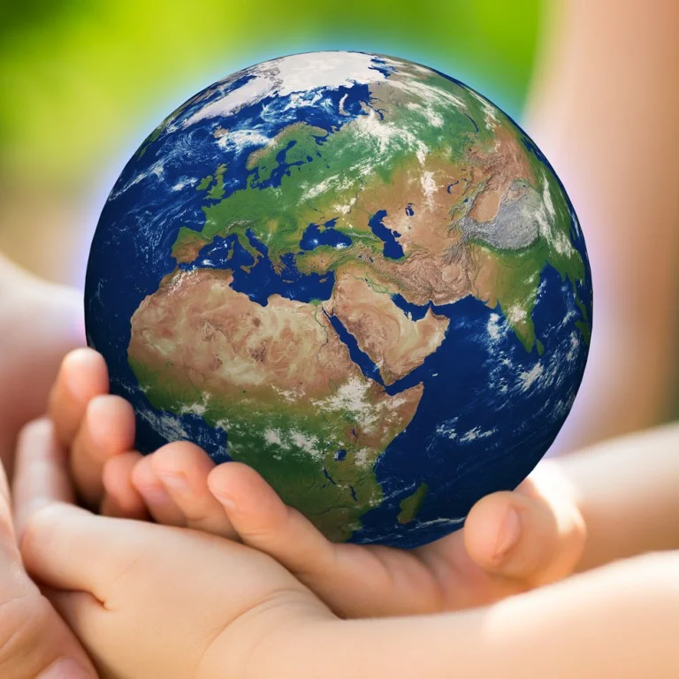

Есть одна планета-сад
В этом космосе холодном.
Только здесь леса шумят,
Птиц скликая перелётных,
Лишь на ней одной цветут
Ландыши в траве зелёной,
И стрекозы только тут
В речку смотрят удивлённо…
Береги свою планету —
Ведь другой, похожей, нету!
Я. Аким

Slide 5
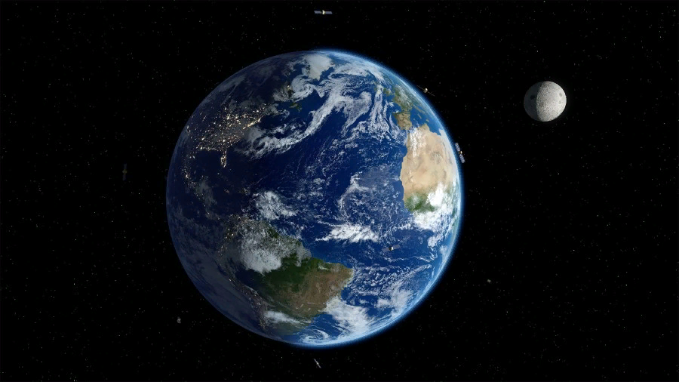

Slide 6
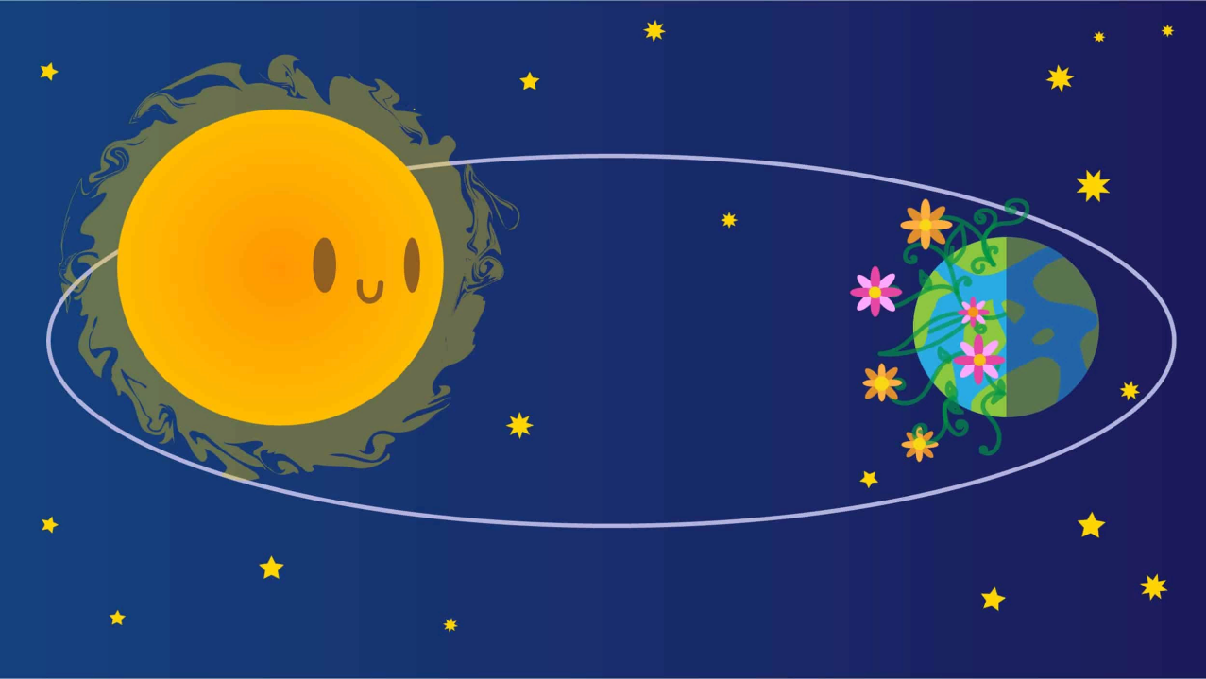
22 марта – день весеннего равноденствия

Slide 7
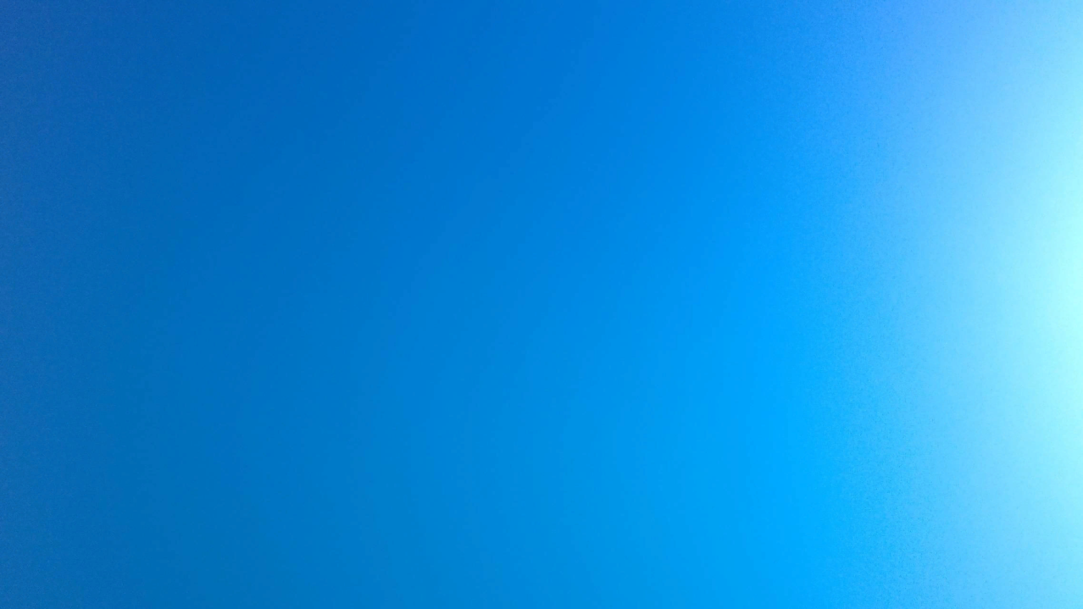
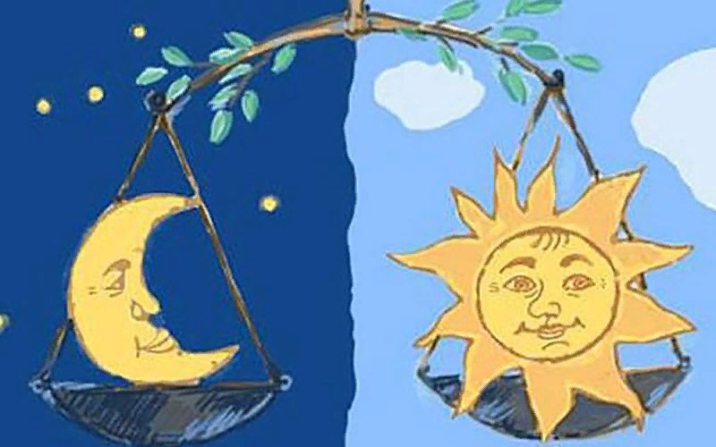
На Руси в этот день отмечали праздник «Жаворонки»

Slide 8

С Днём Земли всех поздравляем
И всем искренне желаем
Быть нежней и осторожней
С нашей Матушкой-природой,
У душою к ней стремиться,
Быть свободными, как птицы,
Из своих квартирных клеток
Слушать шёпот листьев, веток,
Ежедневно наблюдать
Солнца красочный закат,
Оглянитесь — жизнь прекрасна,
Сколько в ней оттенков разных,
Это всё Земля-планета,
Любим мы её за это!

Slide 9
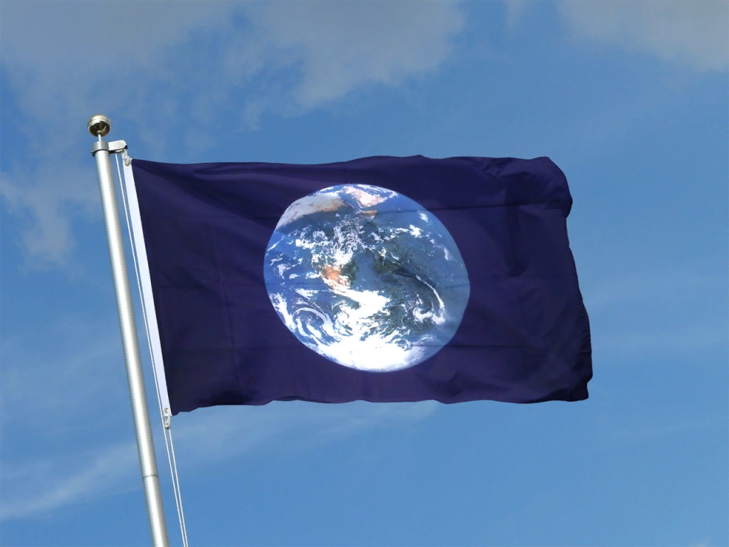

Slide 10


Slide 11
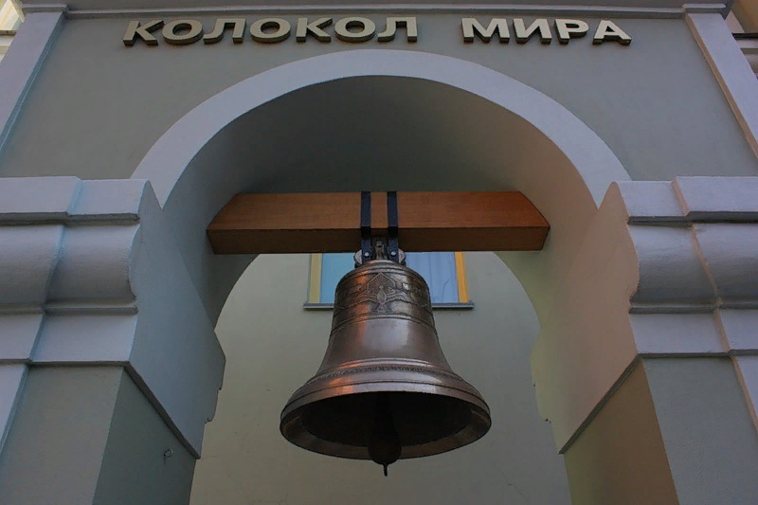


Slide 12
Берегите землю. Берегите
Жаворонка в голубом зените,
Бабочку на листьях повилики,
На тропинках солнечные блики.
На камнях играющего краба,
Над пустыней тень от баобаба,
Ястреба, парящего над полем,
Ясный месяц над речным покоем,
Ласточку, мелькающую в жите.
Берегите землю! Берегите!
М. Дудин.

Slide 13
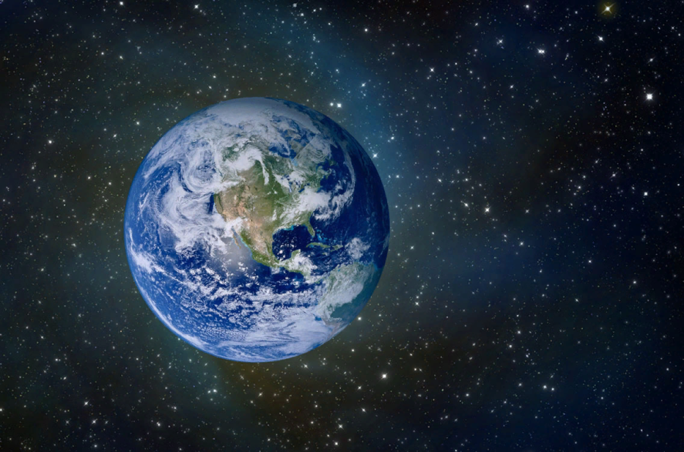

Slide 14
Спасибо за внимание!
В презентации использовались материалы из интернета.

